Slide 1
Многострочный редактор TMemo
Проект распаковки текста и его анализ

Slide 2
Постановка проекта
Строка текста выбирается как фрагмент произвольной длины любого файла на любом диске (компонент Выбор файла).
Вместо русского текста можно анализировать латинский.
Исходный файл и выбранный фрагмент показать в Мемо-окнах.
Результат обработки (слова) собрать в компоненте TListBox
При первом запуске приложения в Memo-окно загрузить файл условия
Организовать запись результата в текстовый файл (компонент Сохранить файл).

Slide 3
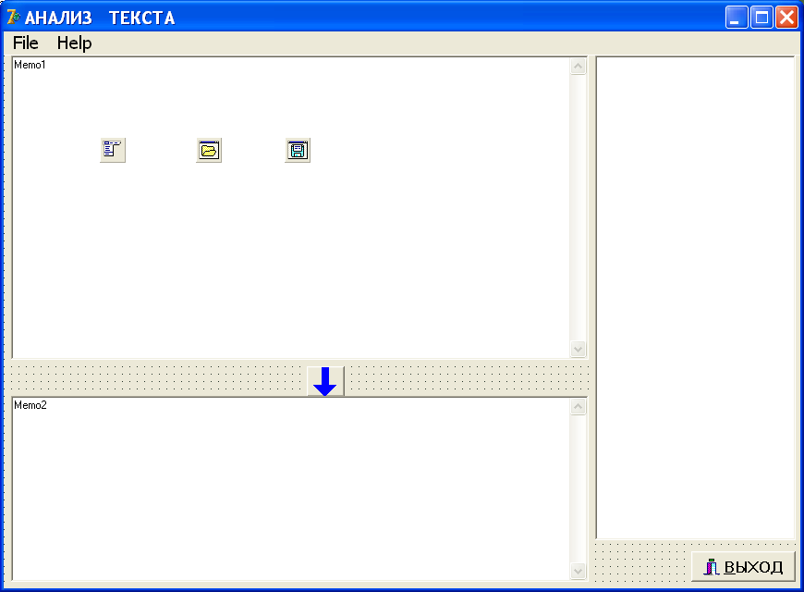
Конструктор формы
Memo1
ListBox1
Меню
Open…
Save…
Кнопка выборки
Memo2

Slide 4
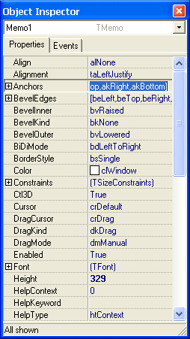
Компонент Memo (Standard)
СВОЙСТВА:
Anchors
Color
Font…
ScrollBars
WordWrap

Slide 5
Загрузка условия (FormCreate)
procedure TForm1.FormCreate(Sender: TObject);
begin
Memo1.Lines.LoadFromFile('TASK.txt');
Memo2.Clear;
Memo2.Lines.Add(‘ВЫБРАТЬ ФРАГМЕНТ');
end;

Slide 6
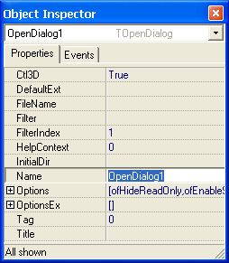
Диалог Open
СВОЙСТВА:
DefaultExt
Filter
InitialDir
Title

Slide 7
Процедура диалога Open
procedure TForm1.mnOpenClick(Sender: TObject);
var n_f:string;
begin
OpenDialog1.InitialDir:=ExtractFilePath(Application.ExeName);
if OpenDialog1.Execute then begin
n_f:= OpenDialog1.FileName;
Memo1.Lines.LoadFromFile(n_f);
Caption:=‘АНАЛИЗ ТЕКСТА -> '+ExtractFileName(n_f);
Memo2.Clear;
Memo2.Lines.Add(‘ВЫБРАТЬ ФРАГМЕНТ');
end;
end;

Slide 8
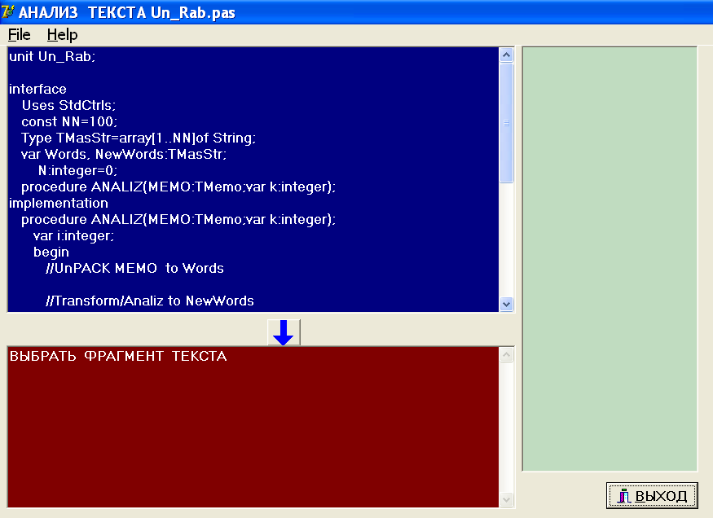
Выполнение Open

Slide 9
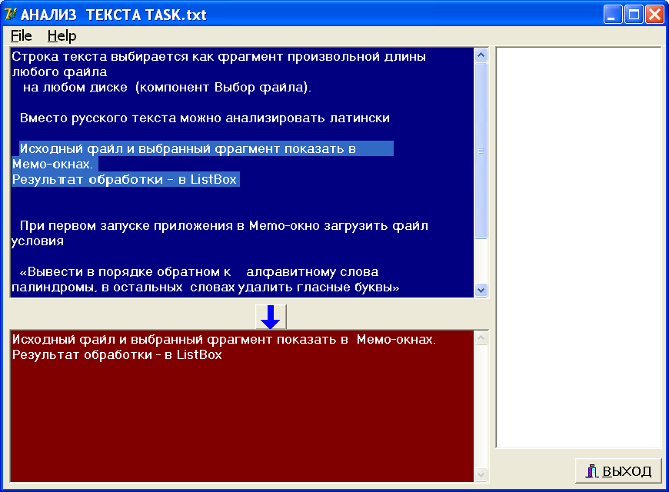
Кнопка выборки фрагмента
procedure TForm1.SpeedButton1Click(Sender: TObject);
begin
Memo1.CopyToClipboard;
Memo2.Clear;
Memo2.PasteFromClipboard;
end;
Clipboard.Clear;
//Uses Clipbrd;

Slide 10
Анализ фрагмента
Добавить вызов процедуры анализа для выбранного фрагмента в обработчик события SpeedButton1Click
В процедуре выполнить заполнение ListBox результатами анализа
procedure TForm1.SpeedButton1Click(Sender: TObject);
var i:integer;
begin
Memo1.CopyToClipboard;
Memo2.Clear;
Memo2.PasteFromClipboard;
ANALIZ(Memo2, n);// n - Count NewWords
ListBox1.Clear;
if n<>0 then
for i:=1 to n do
ListBox1.Items.Add(IntToStr(i)+' '+NewWords[i]);
else ListBox1.Items.Add ('EMPTY');
end;
Добавить

Slide 11
Структура процедуры анализа
procedure ANALIZ(MEMO:TMemo;var k:integer);
var i:integer;
begin
//UnPACK MEMO to Words
//Transform/Analiz to NewWords
//=======================================
//Dummy
k:=9;
NewWords[1]:='abc'; NewWords[2]:='def';
NewWords[3]:='ghi'; NewWords[4]:='jkl';
NewWords[5]:='mno'; NewWords[6]:='pqr';
NewWords[7]:='stu'; NewWords[8]:='vwx';
NewWords[9]:='yzz';
end;

Slide 12
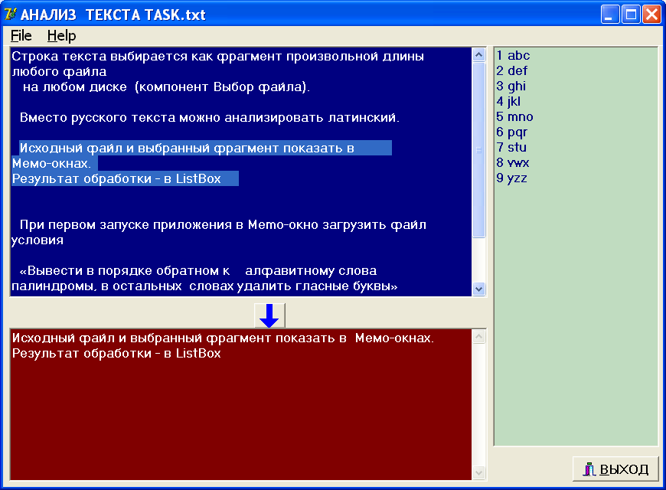
Выполнение отладки

Slide 13

Диалог Save
СВОЙСТВА:
DefaultExt
Filter
InitialDir
Title

Slide 14
Процедура диалога Save
procedure TForm1.mnSaveClick(Sender: TObject);
var n_f:string; i:integer; FF:TEXTFILE;
begin
if n=0 then begin
ShowMessage('EMPTY'); Exit;
end;
SaveDialog1.InitialDir:=ExtractFilePath(Application.ExeName);
if SaveDialog1.Execute then begin
n_f := SaveDialog1.FileName;
AssignFile(FF,n_f); Rewrite(FF);
for i:=0 to ListBox1.Items.Count-1 do
Writeln(FF,ListBox1.Items[i]);
CloseFile(FF); ShowMessage('SaveAs '+ExtractFileName(n_f));
end;
end;

Slide 15
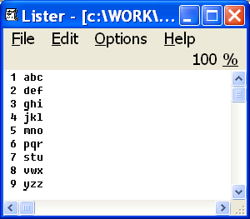
Результат Save

Slide 16
Контекстное меню

Slide 17
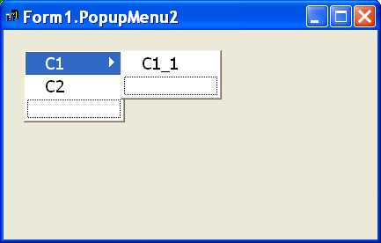
Контекстное меню
Создаётся аналогично Гл.меню с помощью Menu Designer…
RClick
Для создания подменю (вставки, удаления,…) вызвать контекстное меню
ВЫЗОВ КОНТЕКСТНОГО МЕНЮ:
Событие: PopupMenu >>(выбрать созданное контекстное меню)
или
Событие MouseDown выбранного объекта, но тогда
В обработчике события проверить, что это ПРАВАЯ кнопка

Slide 18
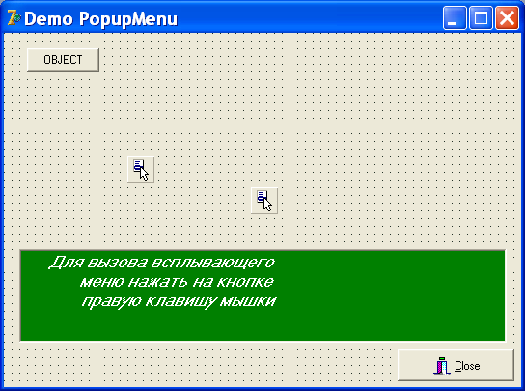
Проект с Контекстным меню
На форме расположить кнопку и связать с ней Контекстное меню
Выбрать контекстное меню для формы

Slide 19
Реализация проекта (1)
procedure TForm1.Button1MouseDown(Sender: TObject;
Button: TMouseButton;
Shift: TShiftState; X, Y: Integer);
begin
if Button= mbRight then
PopUpMenu1.Popup(Form1.Left+Button1.Left+Button1.Width ,
Form1.Top+Button1.Top +Button1.Height);
end;
Где развернуть меню?
Обработчики событий контекстного меню создаются аналогично Гл.меню

Slide 20
Реализация проекта (2)
События пунктов:
procedure TForm1.mn_1_1_1Click(Sender: TObject);
begin
ShowMessage(' Пункт меню 1_1_1');
end;
procedure TForm1.mn_1_2_1Click(Sender: TObject);
begin
ShowMessage(' Пункт меню 1_2_1');
end;

Slide 21
События клавиш

Slide 22
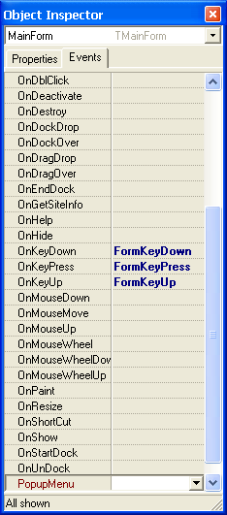
Коды клавиш (перехват события!!!)
В свойствах формы указать:
KeyPreview >> TRUE
СОБЫТИЯ

Slide 23
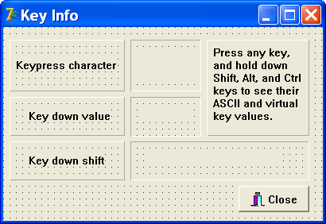
Проект анализа кодов (Demo)
Предусмотрена возможность анализа комбинаций (Shift+…, Alt+…)

Slide 24
Реализация проекта (1)
const
ctrl_A = 1; { ASCII value for Ctrl+A }
ctrl_Z = 26; { ASCII value for Ctrl+Z }
FunctionKeys: array [vk_f1 .. vk_f12] of string[3] =
('F1', 'F2', 'F3', 'F4', 'F5', 'F6', 'F7', 'F8',
'F9', 'F10', 'F11', 'F12');

Slide 25
Реализация проекта (2)
procedure TMainForm.FormKeyDown(Sender: TObject; var Key: Word;
Shift: TShiftState);
Var s: string;
Begin {- Show integer Key value }
ValueLabel.Caption := IntToStr(Key);
{- Show Key shift state } s := '';
if ssShift in Shift then s := s + 'Shift+';
if ssAlt in Shift then s := s + 'Alt+';
if ssCtrl in Shift then s := s + 'Ctrl+';
if Length(s) > 0 then Delete(s, Length(s), 1); { Delete final '+' }
ShiftLabel.Caption := s;
{- Do function key labels } if Key in [vk_f1 .. vk_f12] then
CharLabel.Caption := FunctionKeys[Key]
else CharLabel.Caption := ''; { Erase old character label }
{- Disable Spacebar to prevent selecting Close button }
if Key = vk_space then
Key := 0;
end;

Slide 26
Реализация проекта (3)
procedure TMainForm.FormKeyPress(Sender: TObject;
var Key: Char);
begin
if Ord(Key) in [ctrl_A .. ctrl_Z] then
CharLabel.Caption := '^' + Chr(Ord(Key) + Ord('A') - 1)
else
CharLabel.Caption := Key;
ValueLabel.Caption := IntToStr(Ord(Key));
end;

Slide 27
Реализация проекта (4)
procedure TMainForm.FormKeyUp(Sender: TObject;
var Key: Word; Shift: TShiftState);
begin
{- Erase the three labels when user releases key(s) }
CharLabel.Caption := '';
ValueLabel.Caption := '';
ShiftLabel.Caption := '';
end;

Slide 28
Splash форма (1)
Форма кратких сообщений (реклама) перед запуском основного приложения
«Живёт» на экране отведённый интервал (по таймеру)
ЦИКЛ ОЖИДАНИЯ СОБЫТИЯ ТАЙМЕРА В ГЛАВНОЙ ПРОГРАММЕ
В ПРИЛОЖЕНИИ - ДВЕ ФОРМЫ:
ОСНОВНАЯ и SPLASH-форма

Slide 29
Splash форма (2)
Begin //ГЛАВНАЯ ПРОГРАММА *.dpr
Application.Initialize;
{ Create the splash screen }
SplashForm := TSplashForm.Create(Application);
SplashForm.Show; // Display the splash screen
SplashForm.Update; // Update the splash screen to ensure it gets drawn
// This while loop simply uses the TTimer component on the SplashForm
//to simulate a lengthy process.
while SplashForm.tmMainTimer.Enabled do
Application.ProcessMessages;
//ProcessMessages разрешает приложению обрабатывать //сообщения, которые находятся в настоящее время в //очереди
Application.CreateForm(TMainForm, MainForm);
SplashForm.Hide; // Hide the splash screen
SplashForm.Free; // Free the splash screen
Application.Run;
end.

Slide 30
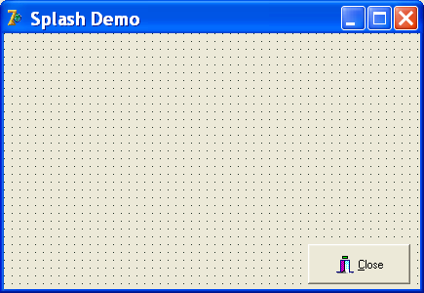
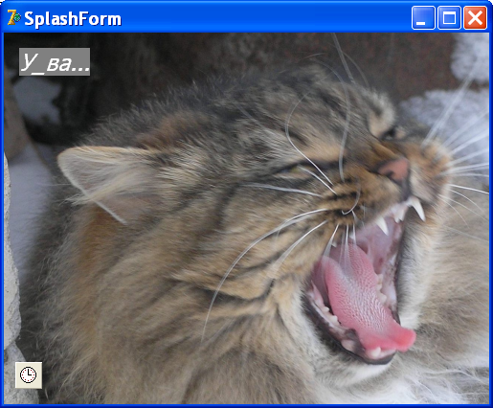
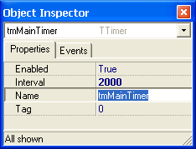
Splash форма (3)
ГЛАВНАЯ ФОРМА:
(после закрытия Splash-формы)
Splash-форма
Timer

Slide 31
Пароль (Password)

Slide 32
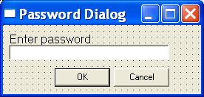
Приложение с проверкой пароля (Password)
Ввести пароль (скрытно!) и сравнить с внутренним словом (ДА, НЕТ)
Свойство «скрытности»:
Для редактируемого поля (TEdit)
PasswordKey >> *
Модульность формы: ShowModal
Для кнопок (OK, Cancel) свойства
OK: ModalResult >> mrOK
Cancel: ModalResult >> mrCancel
procedure TPasswordDlg.OKBtnClick(Sender: TObject);
begin if Password.Text='GOA' then
ShowMessage('Ok!')
else ShowMessage('ERROR!!!');
end;

Slide 33
Практикум
Выполнить вариант задания
Оформить выполнение по сценарию данной презентации

Slide 34
Задания (1)
1. Если в тексте нет слов - палиндромов длиной более 1-й буквы,
то вывести слова текста в соответствии с убыванием количества согласных, в противном случае пpодублиpовать в словах текста гласные буквы и вывести полученные слова в поpядке, обpатном к алфавитному.
2. Если в тексте есть слово - палиндром длиной более 1-й буквы,
то вывести слова текста в соответствии с убыванием количества гласных, в противном случае пpодублиpовать в словах текста гласные буквы и вывести полученные слова в алфавитном поpядке.
3. Вывести в порядке, обратном к алфавитному, слова текста, содержащие не менее 3-х гласных, в остальных словах удалить гласные и продублировать согласные буквы.
4. Вывести в алфавитном порядке слова текста, содержащие не более 3-х согласных, в остальных словах удалить гласные и продублировать согласные буквы.
5. Вывести в алфавитном порядке слова текста, содержащие повторяющиеся гласные буквы, остальные слова инвертировать.

Slide 35
Задания (2)
6. Если в тексте есть два одинаковых слова, то удалить из слов текста гласные, в противном случае пpодублиpовать в словах, содеpжащих не более 3-х гласных, согласные буквы. Полученные слова вывести в алфавитном поpядке.
7. Если в тексте нет слов - палиндромов длиной более 1-й буквы,
то вывести слова текста в соответствии с убыванием количества звонких согласных, в противном случае удалить из слов текста гласные буквы и вывести полученные слова в поpядке, обpатном к алфавитному.
8. Если в тексте есть слово, в котоpом есть две одинаковые гласные буквы, то удалить из слов текста глухие согласные, в противном случае пpодублиpовать в словах, содеpжащих не менее 3-х гласных, гласные буквы. Полученные слова вывести в алфавитном поpядке.
9. Если в тексте есть слова- палиндромы длиной более 2-х букв, то вывести слова текста в соответствии с долей гласных, в противном случае удалить из слов текста гласные буквы, продублировать согласные и вывести полученные слова в алфавитном порядке.
10. Вывести в порядке, обратном к алфавитному, слова текста, не содержащие повторяющихся букв, в остальных словах удалить гласные буквы.

Slide 36
Задания (3)
11. Если в тексте есть два одинаковых слова, то вывести слова текста в алфавитном поpядке, в противном случае удалить из слов текста гласные и пpодублиpовать в словах, содеpжащих не более 3-х гласных, звонкие согласные буквы.
12. Если в тексте есть слово - палиндром длиной более 1-й буквы, то вывести слова текста в соответствии с возрастанием количества глухих согласных, в противном случае удалить из слов текста гласные буквы и вывести полученные слова в алфавитном поpядке.
13. Если в тексте нет слов, в котоpых есть две одинаковые согласные буквы, то удалить из слов текста гласные, в противном случае пpодублиpовать в словах, содеpжащих не более 3-х гласных, согласные буквы. Полученные слова вывести в поpядке, обpатном к алфавитному.
14. Если в тексте нет слов - палиндромов длиной более 1-й буквы, то вывести слова текста в соответствии с возpастанием количества гласных, в противном случае пpодублиpовать в словах текста согласные буквы и вывести полученные слова в поpядке, обpатном к алфавитному.
15. Вывести в алфавитном порядке слова текста, в которых повторяется последняя буква, в остальных словах удалить глухие согласные и продублировать гласные буквы.

Slide 37
Задания (4)
16. Если в тексте есть слово - палиндром длиной более 1-й буквы, то
вывести слова текста в соответствии с возpастанием количества гласных,
в противном случае пpодублиpовать в словах текста согласные буквы и
вывести полученные слова в алфавитном поpядке.
17. Если в тексте нет слов - палиндромов длиной более 1-й буквы, то
вывести слова текста в соответствии с убыванием количества глухих
согласных, в противном случае удалить из слов текста гласные буквы и
вывести полученные слова в поpядке, обpатном к алфавитному.
18. Вывести в порядке, обратном к алфавитному, слова текста, в которых
не повторяется первая буква, в остальных словах удалить гласные и
продублировать звонкие согласные буквы.
19. Если в тексте нет двух одинаковых слов, то вывести слова текста
в поpядке, обратном к алфавитному, в противном случае удалить из слов
текста гласные, пpодублиpовать глухие согласные буквы и инвертировать слова.
20. Если в тексте нет двух одинаковых слов, то удалить из слов текста
согласные, в противном случае пpодублиpовать в словах, содеpжащих
не менее 3-х согласных, гласные буквы. Полученные слова вывести в алфавитном поpядке.

Slide 38
Задания (5)
21. Если в тексте нет слов, в котоpых есть две одинаковые гласные буквы,
то удалить из слов текста глухие согласные, в противном случае пpодублиpовать в словах, содеpжащих не более 2-х гласных, гласные буквы. Полученные слова вывести в поpядке, обpатном к алфавитному.
22. Вывести в алфавитном порядке слова текста, в которых повторяется
первая буква, в остальных словах удалить звонкие согласные и
продублировать гласные буквы.
23. Если в тексте есть слово, в котоpом есть две одинаковые согласные
буквы, то удалить из слов текста звонкие согласные, в противном случае
пpодублиpовать в словах, содеpжащих не менее 3-х гласных,
гласные буквы. Полученные слова вывести в алфавитном поpядке.
24. Если в тексте есть слово - палиндром длиной более 1-й буквы, то
вывести слова текста в соответствии с убыванием количества звонких
согласных, в противном случае удалить из слов текста гласные буквы
и вывести полученные слова в алфавитном поpядке.
25. Вывести в порядке обратном к алфавитному слова текста,
в которых не повторяется последняя буква, в остальных словах удалить
гласные и продублировать глухие согласные буквы.

Slide 39
Задания (6)
26. Вывести в алфавитном порядке слова текста, в которых
повторяется первая буква, в остальных словах удалить гласные и
продублировать согласные буквы.
27. Если в тексте нет слов - палиндромов длиной более 1-й буквы, то
вывести слова текста в соответствии с убыванием количества глухих согласных, в противном случае удалить из слов текста гласные буквы и вывести полученные слова в поpядке, обpатном к алфавитному.
28. Вывести в порядке, обратном к алфавитному, слова текста, в которых
не повторяется первая буква, остальных словах удалить гласные и
продублировать звонкие согласные буквы.
29. Если в тексте нет двух одинаковых слов, то вывести слова текста в поpядке, обратном к алфавитному, в противном случае удалить из слов текста гласные, пpодублиpовать глухие согласные буквы и инвертировать слова.
30. Вывести в порядке обратном к алфавитному слова палиндромы, в остальных словах удалить гласные буквы.

Slide 40
The End

